Slide 1
Drammaturgia musicale VII
Opera a numeri e
forma aperta

Slide 2
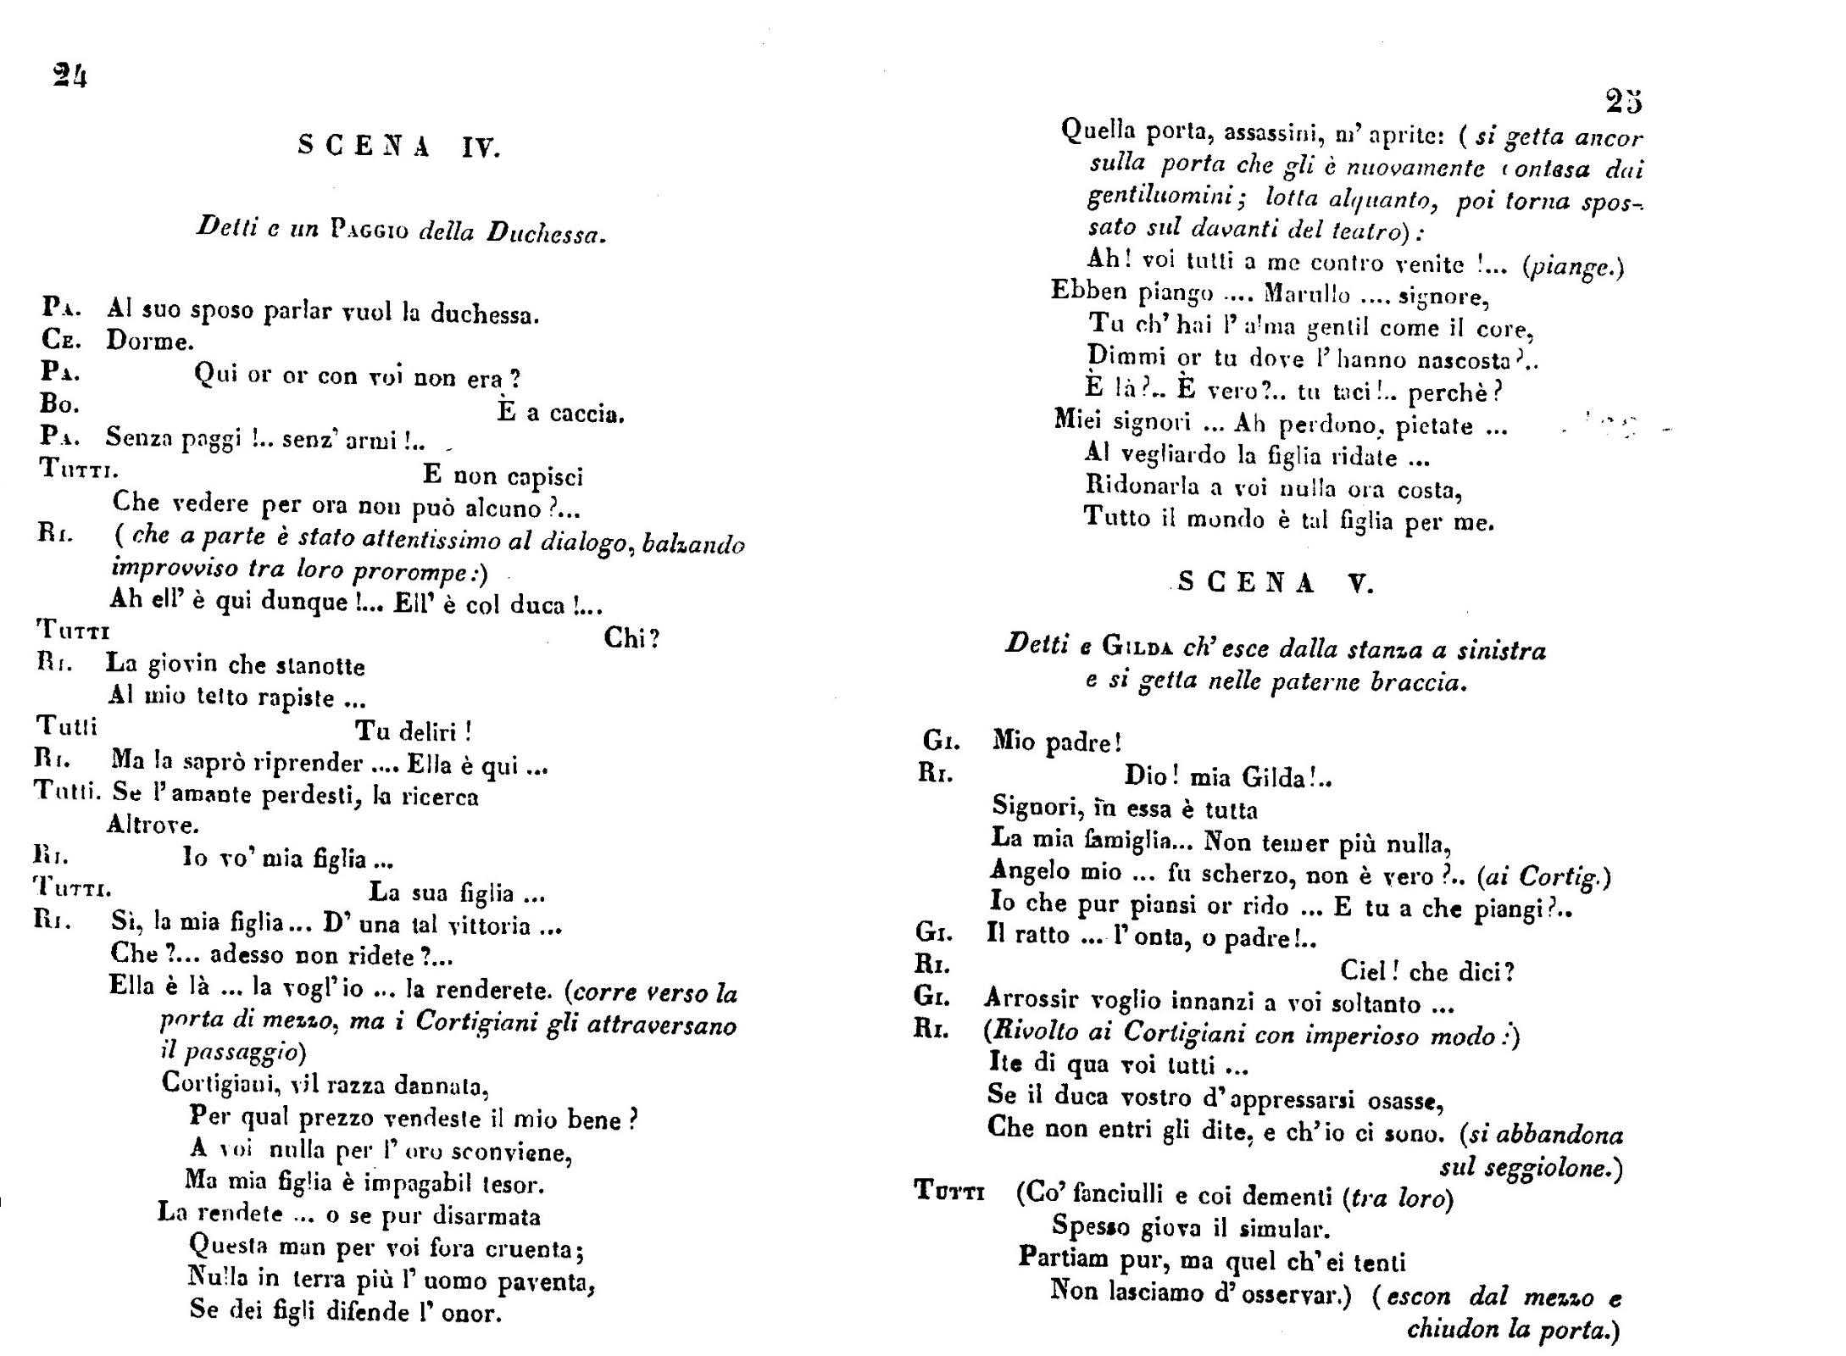
F . M. P i a v e, R i g o l e t t o,
V
e
n
e
z
i
a,
G
a
r
g
a
n
i,
1
8
5
1,
pp. 24-25

Slide 3
Dalla tragedia all’opera italiana (corago) II libretto dell’opera si può consultare in http://www.bibliotecamusica.it/cmbm/viewschedatwbca.asp?path=/cmbm/images/ripro/libretti/03/Lo03875/ ; la registrazione integrale in www.youtube.com/watch?v=lTVHhvBmnTc
Jean Racine, Phèdre (Parigi, 1677)
Leon Battista Salvioni – Giovanni Paisiello, Fedra, (Napoli 1788)
La scena è nella reggia di Trezene, città del Peloponneso
Atto I. Scena 1: Hippolyte intende andare alla ricerca del padre Thésée, anche per dimenticare l’amore che nutre per Aricie, un amore a suo tempo vietato dal padre. 2-3: Phèdre, sposa di Thésée, confessa alla confidente Oenone l’amore incestuoso che nutre per il figliastro Hippolyte e che ha cercato di combattere manifestandogli odio da sempre. 4-5: alla notizia della morte di Thésée, Phèdre spera di poter coronare il suo amore per il figlio. Oenone la conforta nel progetto.
Atto II. Scene 1-2: Hippolyte e Aricie si confessano titubanti il loro amore reciproco. 3-5: Phèdre intende discutere con Hippolyte la successione al trono di Thésée che spetta a lui e ai figli naturali della regina, ma finisce per dichiarare il proprio amore. Hippolyte la respinge scandalizzato. Umiliata Phèdre vuole uccidersi con la spada sottratta ad Hippolyte, ma viene trattenuta da Oenone. II, 6: si sparge notizia che forse Thésée non è morto.
Atto III. Scene 1-2: Offesa dal rifiuto di Hippolyte, Phèdre progetta conquistarlo con la promessa di concedergli il trono paterno e invoca l’intercessione di Venere, almeno a compensazione della sua persecuzione contro la sua genìa: Phèdre è infatti figlia di Pasifae, la regina di Creta che concepì il Minotauro dopo essersi accoppiata con un toro. 3: la notizia dell’imminente ritorno di Thésée sconvolge i piani e accresce i sensi di colpa di Phèdre: Oenone progetta accusare Hippolyte di tentata violenza sulla regina. III 4-6: rientrato a palazzo Thésée saluta la famiglia ma Phèdre si sottrae con freddezza allusiva ad un grande disonore e Hippolyte, per rispetto a Phèdre, rifiuta di spiegarne l’atteggiamento.
Atto IV. Scene 1-2: Thésée angosciato chiede spiegazioni ad Oenone che accusa Hippolyte, mostrando la spada sottratta al principe come prova. Hippolyte continua a tacere; a sua discolpa rivela il proprio amore illegale per Aricie. 3: furente e convinto della colpevolezza di Hippolyte, Thésée prega il proprio padre Nettuno che dia morte al figlio. 4-6: Phèdre tenta di discolpare Hippolyte, senza però chiarire le cose per non rivelare la propria colpa, ma la notizia che il principe ami Aricie scatena in lei una gelosia che conferma i propositi dello sposo. Riversa poi la sua ira contro Oenone che l’ha spinta a rivelare il suo segreto e che ha tramato contro Hippolyte.
Atto V. Scene 1-2: Hippolyte e Aricie si preparano per fuggire insieme. 3-5: interrogata da Thésée, Aricie conferma la versione di Hippolyte e lancia sospetti su Phèdre, in base alla genìa da cui proviene. Thésée non può più chiedere conferme a Oenone che si è tolta la vita. 6: un messaggero racconta a Thésée la morte di Hippolyte, assalito da un mostro marino. 7: Phèdre si uccide con il veleno ma fa a tempo a confessare la propria colpa e scagionare Hippolyte.
Atto primo. Gran tempio dedicato a Diana, ara e fuoco acceso. Dopo la sinfonia di apertura (n. 1), si apre la scena dove Fedra costringe Aricia a prendere i voti come sacerdotessa di Diana per sbarazzarsi di una possibile rivale. Prima della cerimonia, però, Ippolito rivela alla ragazza il proprio amore (n. 2 Aria di Ippolito, Contro ogni nembo irato). Inizia la cerimonia (n. 3 coro di sacerdotesse In sì placido soggiorno e n. 4 Marcia), interrotta dalla discesa in terra di Diana in soccorso di Aricia (n. 5 coro con ballo Giusti dei che in ciel regnate, n. 6 sinfonia per la discesa fenomenale, n. 7 aria di Diana Chi le mie leggi adora). Aricia, finalmente libera, reagisce alla dichiarazione di Ippolito e alla miracolosa liberazione (n. 8 aria Se nell’amar chi l’ama). L’atto chiude con due balli (nn. 9-10). Breve galleria nella reggia. Learco incita Fedra a rivelare ad Ippolito l’amore incestuoso (n. 11 aria D’un labbro sincero). Fedra si dichiara al principe inorridito (n. 12 aria di Fedra, Cessa, o crudele – Svegliati all’ire omai). Ippolito turbato non riesce a spiegare il suo smarrimento ad Aricia che teme che il suo animo sia mutato e l’amore per lei finito. Sfoga la sua ansia appena Ippolito si è allontanato (n. 13-14 Recitativo con orchestra e aria di Aricia, Che sarà mai? – Mille perigli insieme). Antro orrido e oscuro. Teseo agl’inferi è tormentato dalle furie. Plutone lo condanna alle pene infernali per essersi avventurato, vivo, nel suo regno dei morti; Teseo scongiura Nettuno di intercedere per lui (n. 15-17 Recitativi con orchestra di Teseo, della furia Tisifone, di Plutone, n. 18 Coro infernale, È vano chiedere). La discesa di Mercurio, messaggero degli dei, convince Plutone a liberare Teseo ma a minacciarlo di trovare un inferno peggiore sulla terra (n. 19 sinfonia per la discesa del dio, n. 20 recitativo con orchestra di Teseo, n. 21 aria di Teseo con coro Quanto ha d’orribile – Ah che al suono dell’empia minaccia).
Atto secondo. Picciola deliziosa ornata di varie fonti. Learco e Fedra complottano contro Aricia che obbligano a rifiutare l’amore di Ippolito a pena della morte dell’amato (n. 22 aria di Learco, Pietà non merita, n. 23 aria di Fedra, Vuoi dar morte a chi t’adora). Aricia, spiata da Learco e Fedra, respinge Ippolito (n. 24 Aria di Aricia, Parti, ma pensa oh Dio!) che, solo, reagisce con disperazione (nn. 25-26 Recitativo con orchestra e aria di Ippolito, Sostenetemi o Numi – Fra le miserie estreme). Lido di mare in prospetto. Alla notizia dell’imminente ritorno di Teseo Fedra e Learco complottano contro Ippolito. Arrivo trionfale di Teseo fra il popolo festante (nn 27-28 Marcia e Coro, Viva l’eroe, che il mondo, nn. 29-31 Balli). Respinto da Fedra e Ippolito, Teseo è deluso e preoccupato (n. 32 Recitativo con orchestra di Teseo, Onnipotenti dei questo è l’incontro). Learco calunnia Ippolito (n. 33 Aria di Learco, È degno di pena). Teseo decide di punire il figlio invocando ancora Nettuno (n. 34 Recitativo con orchestra di Teseo, Giusto ciel! Quale appresi, n. 35 invocazione E giungi a questo eccesso ancor), poi sdegnato scaccia il figlio che tenta di giustificarsi alludendo alla stirpe di Fedra (n. 36 Aria di Teseo, Va t’invola a un Re sdegnato). Ippolito si prepara a partire ma Aricia gli conferma il suo amore prima negato per il ricatto della regina (n. 37 Duetto di Ippolito e Aricia, No, non partir, ben mio) ma vengono sorpresi dal mostro marino che Ippolito corre a sfidare mentre Aricia fugge. Diana scende in terra con un coro di fauni, driadi e divinità silvestri e salva Ippolito (n. 38 breve aria di Ippolito con coro Lode a lei, che a cinto impera). Atrio del Tempio di Diana. Aricia, convinta della morte di Ippolito, affronta Fedra (nn. 39-40 Recitativo con orchestra accompagnato e aria di Aricia, Ah chi mi dice almeno – Tu pagherai la pena). Fedra confessa tutto a Teseo ed esce di scena per togliersi la vita; Teseo, disperato sta per fare altrettanto, ma nuovamente scende in terra Diana che lo ferma e gli rende il figlio ormai unito ad Aricia (n. 41 Coro finale, Nume arcier, nume pietoso).

Slide 4
Struttura storica dell’opera italiana (forme musicali, generi e soggetti sono distribuiti nell’asse cronologico a titolo puramente esemplificativo)
1600 1650 1700 1750 1800 1850 1900
Storia, drammaturgia spagnola
Arcadia, drammatur-gia classica
Opera giocosa
Dramma sentimentale, sublime terribile
Opera romantica
Verismo, naturalismo, esotismo
mitologia
Generi, soggetti, mode
recitar cantando
Topoi scenici
Aria col da capo
Ensembles e Finali
Solita forma
Tableaux
Forme musicali
Tipologie dei numeri
lirici
aperta, opera a numeri; aperta, opera a numeri; aperta, opera a numeri; aperta, opera a numeri
Struttura

Slide 5
Produzione e Distribuzione dell’opera lirica
(tratti principali)
Opera di corte (1600-1637)
Opera commerciale
basata sull’impresario (1637-1865 ca.)
gestita dall’editore (1865 ca. – oggi)
Opera di corte:
- evento irripetibile
- pubblico ospite
- funzione encomiastica o munifica
- partiture stampate a futura memoria
Opera commerciale – impresariale
- distinzione tra proprietà del teatro e gestione dello spettacolo
- pubblico pagante
- organizzazione a stagioni (carnevale o fieristica soprattutto)
- elevato tasso di produzione e grande ricambio della offerta di spettacoli
- musiche manoscritte
- impianto fortemente convenzionale
- centralità del cantante anche nella composizione dell’opera
Opera commerciale gestita dall’editore (diritto d’autore, in Italia 1865)
- massimo rendimento di ogni singolo titolo
- partiture date in affitto agli impresari
- edizioni ridotte delle opere per uso domestico (spartiti)
- controllo centrale sugli allestimenti
- cantanti interscambiabili

